Slide 1
(仮)でーもんAdvance
制作者 廣田隼也

Slide 2
世界観
剣と魔法の世界で人類対魔族の戦いがあったが、勇者によって魔王が打ち取られた後の話。
力を取り戻している最中の魔王様に代わって、部下であるモンスターたちがすこしづつ拠点を取り戻していく物語

Slide 3
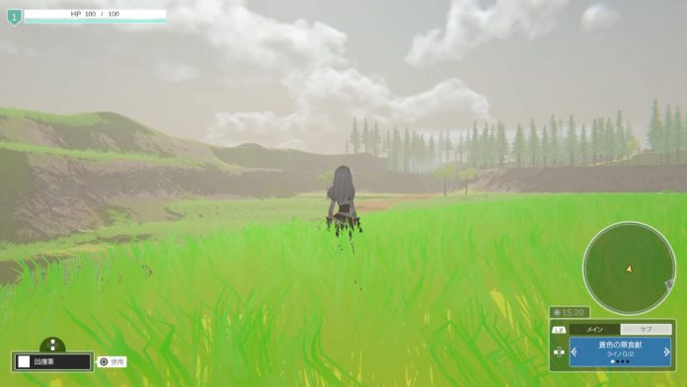
ゲーム画面(例)

Slide 4
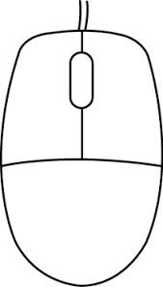
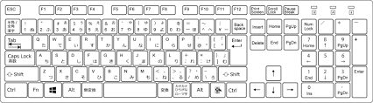







































































操作方法
WASD 移動 E アイテム使用 SHIFT ダッシュ SPACE ジャンプ
ENTER 決定 F 回避行動 マウス左 弱攻撃 マウス右 特殊攻撃

Slide 5
ゲームシステム1
ステージを選択して、敵を倒しながら進んでゴール地点を目指すゲーム。

Slide 6
ゲームシステム2
敵の攻撃を受けると、ダメージを受ける。
ステージ内には、プレイヤーを強化する様々なアイテムがある。
HPがすべて無くなると、ゲームオーバー。

Slide 7
ゲームシステム3
各ステージの勇者を倒して、かつての魔族の拠点を取り戻そう！

